Slide 1

مسائل مالی و
NAراهنمایی خزانه داری در

Slide 2
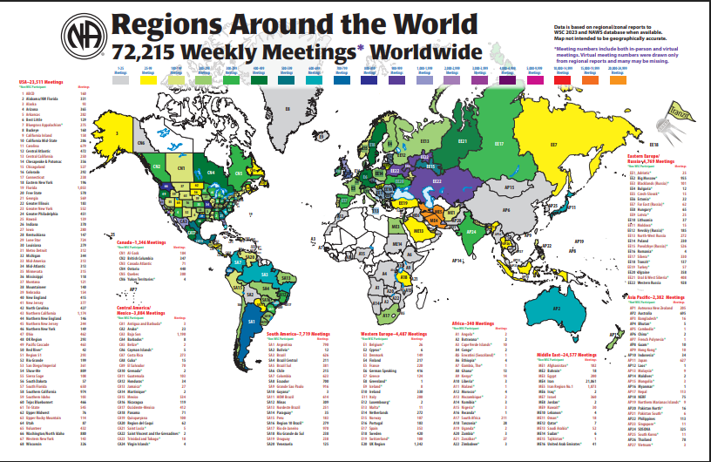
برگرفته شده از:
چهارده جزوه و نشریه خدمات جهانی که توسط منطقه سه ایران استخراج و ترجمه گردیده
برای کسب اطلاعات بیشتر می توانید به کانال اخبار بدون مرز NA منطقه سه ایران مراجعه نمایید

Slide 3

به عنوان یک انجمن ما برای فرصت های بی شماری که جهت تمرین اصل خوداتکایی وجود دارد ارزش قائلیم. فراهم کردن راه های مختلف برای اعضا برای بازگرداندن آنچه دریافت کرده اند (جبران) همانقدر که به خود عضو نفع می رساند به معتادی که هنوز نیامده است نیز سود می رساند. بدیهی است که یکی از راه هایی که ما جبران می کنیم از طریق سبد پول است؛ و ما می توانیم با باز کردن مسیرهای بیشتر برای دریافت آن اعانات این فرصت بخشش را برای اعضا افزایش دهیم.

Slide 4
بودجه NA جهت پیشبرد هدف اصلی می بایست در راه های زیر صرف گردد
برگزاری جلسات بهبودی
اطلاع رسانی به عموم
دسترسی به معتادانی که نمی توانند به NA بیایند
تولید؛ ترجمه و توزیع پیام به صورت نوشتاری
گرد هم آوردن اعضایمان در یک جامعه خدماتی متعهد
اداره سایت و خطوط تلفنی که تازه وارد آن را به ما متصل می کند
توسعه تمام فعالیت های NA مثل آموزش ها

Slide 5

شیوه های مرسوم تامین بودجه در NA
از طریق چرخش سبد در جلسات بهبودی و اعانه مازاد آن به ساختارهای خدماتی
. راه اندازی حساب های الکترونیکی بانکی توسط ساختارها و پرداخت مستقیم اعضا
درآمدزایی از طریق تولیدات محصولات نشریات و همایش ها

Slide 6
چالش های پول و خزانه داری
مشکلات قانونی (مثلا مالیات و ...)
04
دوراندیشی
01
دریافت پول از غیر معتادان و موسسات
05
محافظت معنوی و قانونی
02
درآمد حاصل از سود پول از حساب های بانکی یا برنامه های خارج (مثل اپلیکیشن های مجازی و یوتیوب و قرعه کشی)
06
03
نامفهوم بودن رسیدهای بانکی (پرینت) برای اعضایNA

Slide 7

رهنمودهایی برای خزانه داران
پاکی و بهبودی تثبیت شده
افتتاح حساب خاص بودجه NA با شراکت و حق برداشت دو یا سه نفر
شمارش پول و نوشتن گزارش روزانه دو نفر
بارگذاری اسناد و دفاتر خزانه داری برای عموم (بایگانی)
بودجه NA را قرض نگیرند
پول گروه ها را بدون مشورت یا وجدان گروهی خرج نکنید
پول اضافه گروه رو انباشته نکنید
در صورت پرداخت دیون در اجاره (اعانه وغیره) سریعا سند آن را برای دریافت کننده ارسال نمایید
تهیه بزرگ ن خوشم و ترازنامه مالی و بودجه بندی آینده
خرج کردن مسئولان به همراه اولویت بندی

Slide 8


با تشکر
منطقه سه ایران

